Slide 1

La Inteligencia Artificial y el Cloud Computing en Bases de Datos
Sebastián Henao López
Jefferson Benjumea
Bases de datos 2
2024

Slide 2
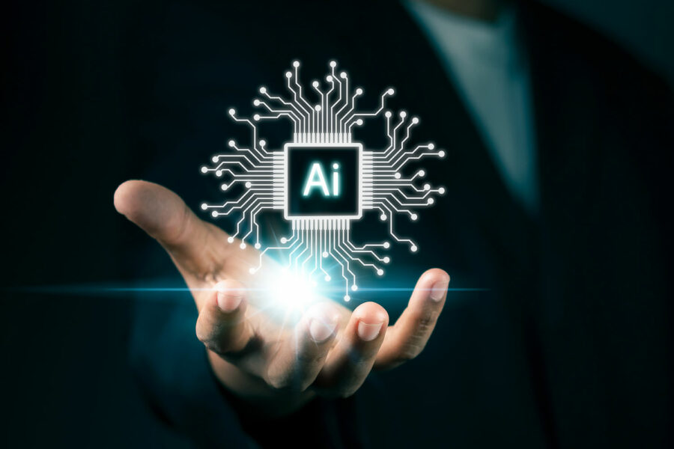
¿Qué es la Inteligencia Artificial?
La inteligencia artificial se refiere a la capacidad de las máquinas para imitar el comportamiento humano y realizar tareas que normalmente requieren inteligencia humana, como el aprendizaje, la toma de decisiones y el reconocimiento de patrones.

Slide 3

¿Para qué sirve la Inteligencia Artificial?
Automatización: La IA automatiza tareas repetitivas y tediosas, liberando a los humanos para tareas más creativas y estratégicas.T
Toma de decisiones: Los sistemas de IA pueden analizar grandes cantidades de datos para ayudar en la toma de decisiones informadas y precisas.
Personalización: La IA permite personalizar experiencias y servicios según las preferencias y comportamientos individuales de los usuarios.

Slide 4

¿Como funciona la Inteligencia Artificial en Bases de Datos?
Análisis predictivo: La IA puede analizar datos históricos para predecir tendencias futuras y patrones de comportamiento.
Optimización de consultas: Los sistemas de IA pueden optimizar consultas en bases de datos para mejorar el rendimiento y la eficiencia.
Detección de anomalías: La IA puede identificar anomalías o patrones inusuales en los datos, lo que es útil para la detección de fraudes o errores.

Slide 5

¿Qué es el Cloud Computing?
El cloud computing es un modelo que permite el acceso a recursos informáticos, como almacenamiento, servidores y aplicaciones, a través de internet, en lugar de depender de recursos locales.

Slide 6

¿Para qué sirve el Cloud Computing?
Almacenamiento y procesamiento escalable: El cloud computing permite almacenar y procesar grandes volúmenes de datos de manera escalable y eficiente.
Acceso remoto: Permite a los usuarios acceder a aplicaciones y datos desde cualquier lugar con conexión a internet, facilitando el trabajo remoto y la colaboración.
Costos y mantenimiento reducidos: Al utilizar recursos en la nube, las organizaciones pueden reducir costos asociados con la infraestructura física y el mantenimiento de hardware.

Slide 7
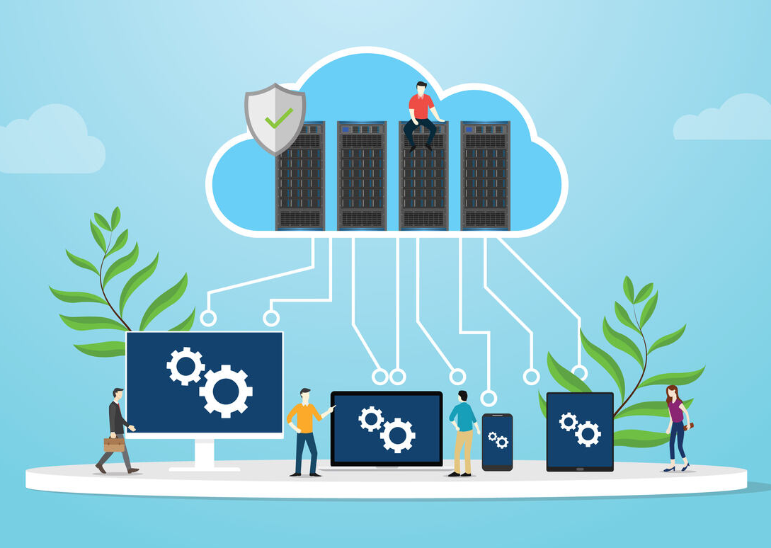
¿Cómo funciona el Cloud Computing en bases de datos?
Almacenamiento escalable: El cloud computing ofrece opciones de almacenamiento escalable para bases de datos, adaptándose a las necesidades de crecimiento de datos.
Backup y recuperación: Los servicios en la nube proporcionan soluciones de backup y recuperación de datos para garantizar la disponibilidad y seguridad de la información.
Acceso multiusuario: Permite a múltiples usuarios acceder y colaborar en bases de datos de forma simultánea y segura desde diferentes ubicaciones.

Slide 8

Gracias

